Slide 1

CRUD com Firebase

Slide 2
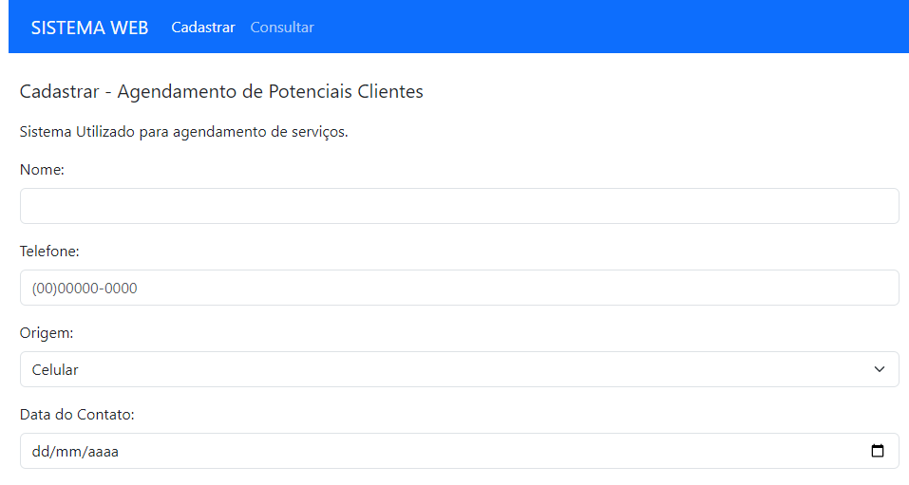

Slide 3
Tecnologias Usadas
Desenvolvido principalmente em Node.js para o back-end
Handlebars para o front-end com estilização em bootstrap

Slide 4
Objetivo do projeto
Praticar os conhecimentos adquiridos nas aulas de Desenvolvimento Web 2, em um projeto pratico usando um banco de dados não relacional muito conhecido como o Firebase Firestore

Slide 5
Principais passos:
Criar o local de recebimento de dados no FireStore e receber a key de acesso
Conectar todo o back-end com a API do FireBase
Integrar com o Front

